Slide 1

Nghe nhạc, giải đố

Slide 2
01
“áo trắng” trong câu áo trắng xinh mạnh mẽ lên” là chỉ ai?
02
“đôi vai” trong câu “vì mọi người vẫn luôn trao niềm tin, lên đôi vai ...” là chỉ ai?

Slide 3
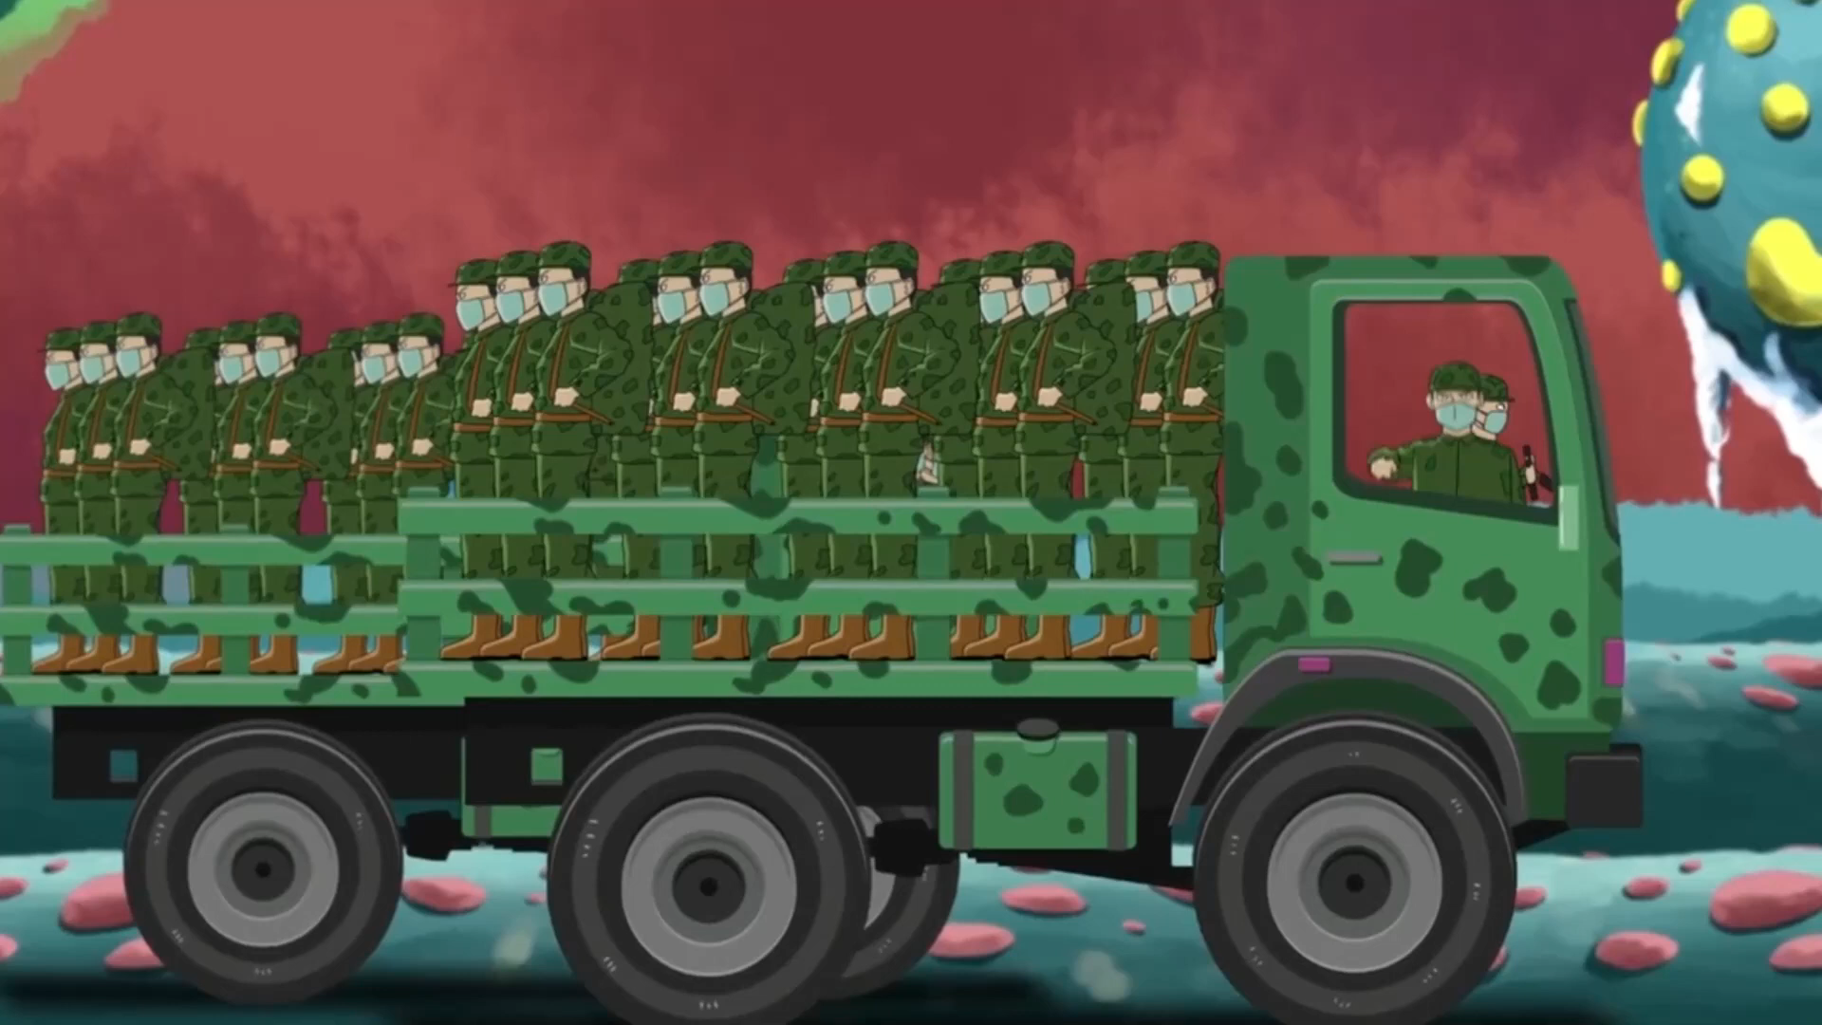
Notes:
Trái đất tôi yêu màu xanh yêu màu xanh xoay vòng quanh mặt trời, Covid sẽ đi thật nhanh trong tình yêu tình thần luôn rạng ngời, Áo trắng xinh mạnh mẽ lên kiên cường thêm qua hằng đêm, Vì mọi người vẫn luôn trao niềm tin lên đôi vai suốt bao ngày...
Nào mình cùng đón ban mai dịu êm xoa bàn tay xoa sạch đi vi khuẩn, Hạnh phúc khi đeo khẩu trang quên buồn đau không được nghĩ tiêu cực, Vì chúng ta là Việt Nam không ngại chi luôn bước đi, Và vì chúng ta là Việt Nam yêu thương những tấm thân này, Covid ơi xin nhanh đi đi...

Slide 4

Tiết: 49
THỰC HÀNH TIẾNG VIỆT
(BPTT HOÁN DỤ)

Slide 5
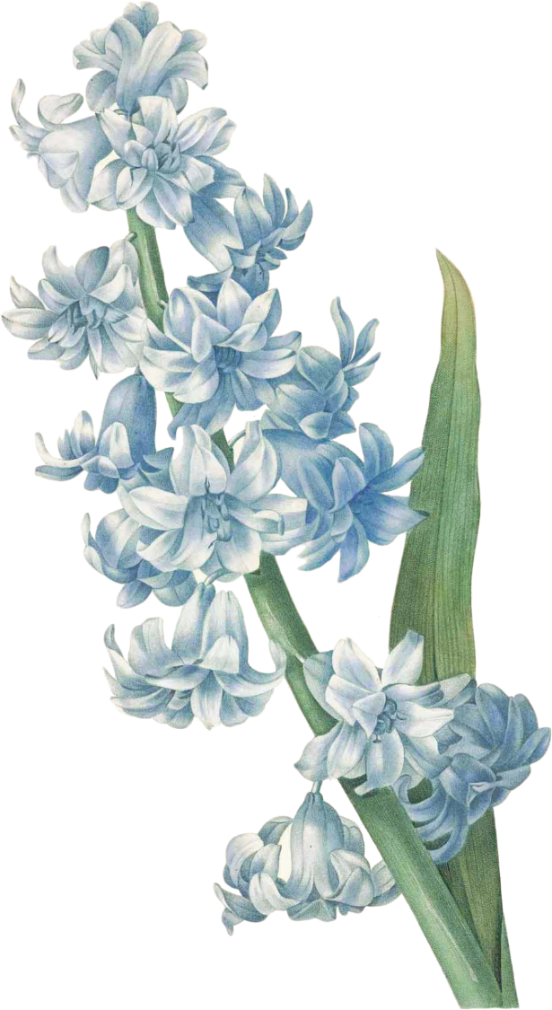

I. Hoán dụ

Slide 6
1. Khái niệm
(1)
(2)
Đọc ví dụ: “Áo nâu liền với áo xanh / Nông thôn cùng với thị thành đứng lên.”
Hoàn thiện PHT số 1 theo nhóm cặp

Slide 7
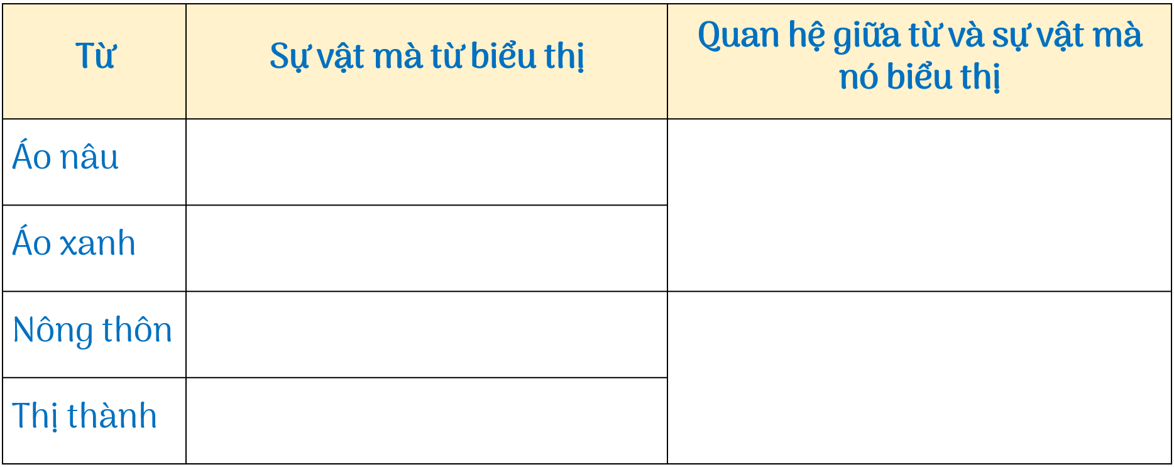
PHIẾU HỌC TẬP SỐ 1

Slide 8
Áo nâu liền với áo xanh
Nông thôn cùng với thị thành đứng lên.
Từ | Sự vật mà từ biểu thị | Quan hệ giữa từ và sự vật mà nó biểu thị
Áo nâu
Áo xanh
Nông thôn
Thị thành
Người nông dân
Quan hệ gần gũi giữa đặc điểm, tính chất và sự vật có đặc điểm, tính chất
Người công nhân
Những người sống ở nông thôn
Quan hệ gần gũi giữa vật chứa
đựng với vật bị chứa đựng
Những người sống ở thị thành

Slide 9
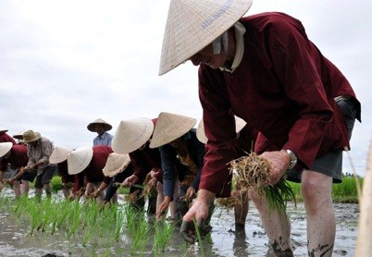
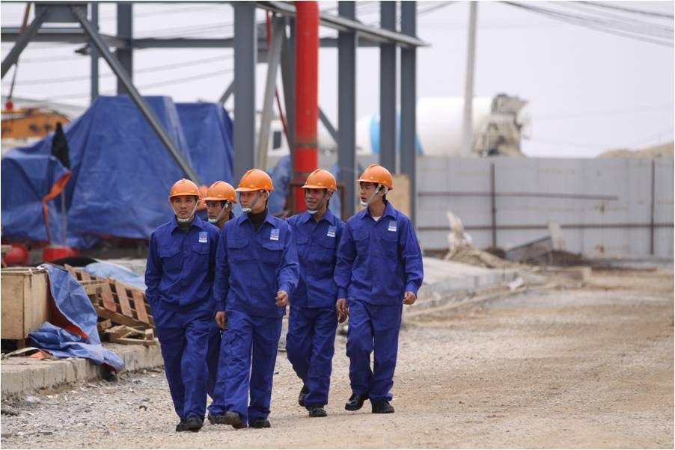
Áo nâu
Áo xanh
Người nông dân
Người công nhân

Slide 10
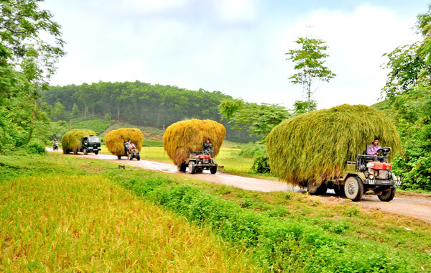
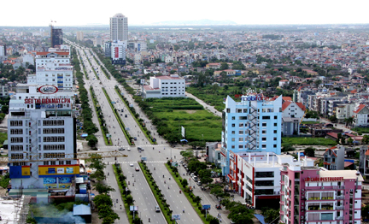
Nông thôn
Thị thành
Những người sống
ở nông thôn
Những người sống
ở thị thành

Slide 11
Đặc điểm, tính chất
Vật chứa đựng
Áo nâu
Áo xanh
Nông thôn
Thị thành
Người nông
dân
Người công
nhân
Người sống ở
nông thôn
Người sống ở
Thành thị
Sự vật có đặc điểm, tính chất
Vật bị chứa đựng
Quan hệ gần gũi giữa đặc điểm, tính
chất và sự vật có đặc điểm, tính chất
Quan hệ gần gũi giữa vật chứa
đựng với vật bị chứa đựng

Slide 12
Áo nâu liền với áo xanh / Nông thôn cùng với thị thành đứng lên
So sánh 2 cách
diễn đạt sau:
Tất cả nông dân ở nông thôn và công nhân ở thành thị đều đứng lên.

Slide 13
Cách 1: Ngắn gọn hơn, hay hơn, mang tính tượng hình và biểu cảm, nêu bật được đặc điểm của những người được nói đến.
Cách 2: Thông báo sự kiện, không có giá trị biểu cảm.

Slide 14

Hoán dụ là gì?
Hoán dụ có tác dụng gì?

Slide 15
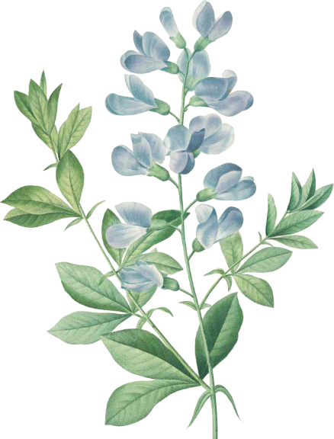
HOÁN DỤ
KHÁI NIỆM
TÁC DỤNG
VÍ DỤ
Hoán dụ là gọi tên sự vật, hiện tượng này bằng tên gọi của sự vật, hiện tượng khác có nét gần gũi
Làm tăng sức gợi hình, gợi cảm cho sự diễn đạt
- Một lời nói dối, xám hối bảy. ngày.
- Những thiên thần áo trắng hãy mạnh mẽ lên.

Slide 16
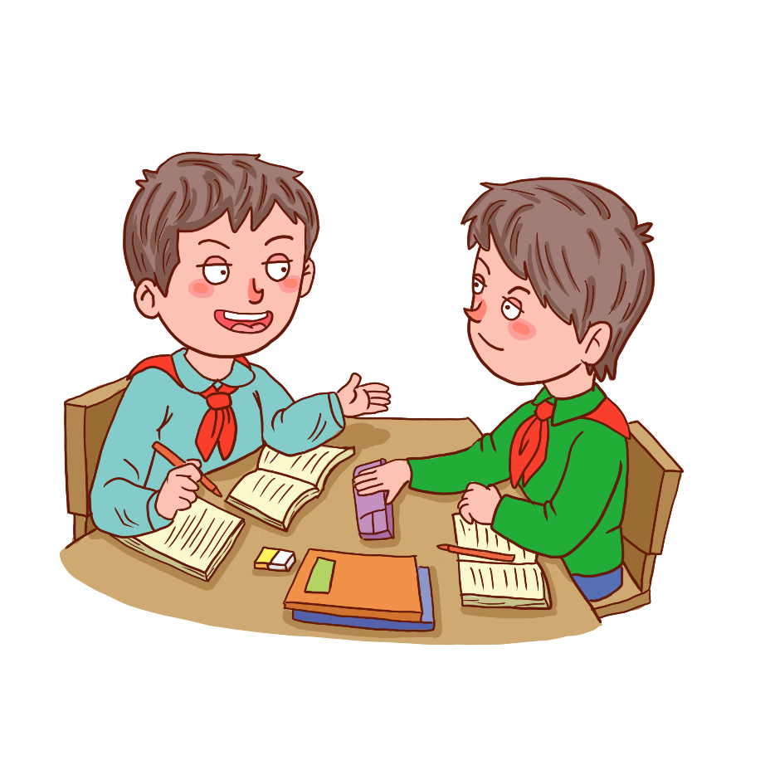
Thảo luận nhóm cặp: Phân biệt biện pháp tu từ ẩn dụ và hoán dụ

Slide 17
Giống nhau
Đều gọi tên sự vật, hiện tượng này bằng tên sự vật, hiện tượng khác
(1)
(2)
Đều sử dụng liên tưởng
Đều làm tăng sức gợi hình, gợi cảm cho sự diễn đạt
(3)

Slide 18
Khác nhau
Ẩn dụ
Hoán dụ
Dựa trên cơ sở của sự tương đồng
Dựa trên cơ sở của sự gắn bó, gần gũi
→ VD: Bác Hồ = Người Cha
→ VD: Bác Hồ = 79 mùa xuân

Slide 19
MẸO PHÂN BIỆT
B1: Từ B tìm ra A
B2: Xét mối quan hệ giữa A và B
→ Thêm từ “như” giữa A và B, nếu hợp lí thì là ẩn dụ, không hợp lí thì là hoán dụ

Slide 20
2. Các kiểu hoán dụ
(1)
(2)
Hoàn thiện PHT số 2 theo nhóm cặp
Đọc 4 ví dụ

Slide 21
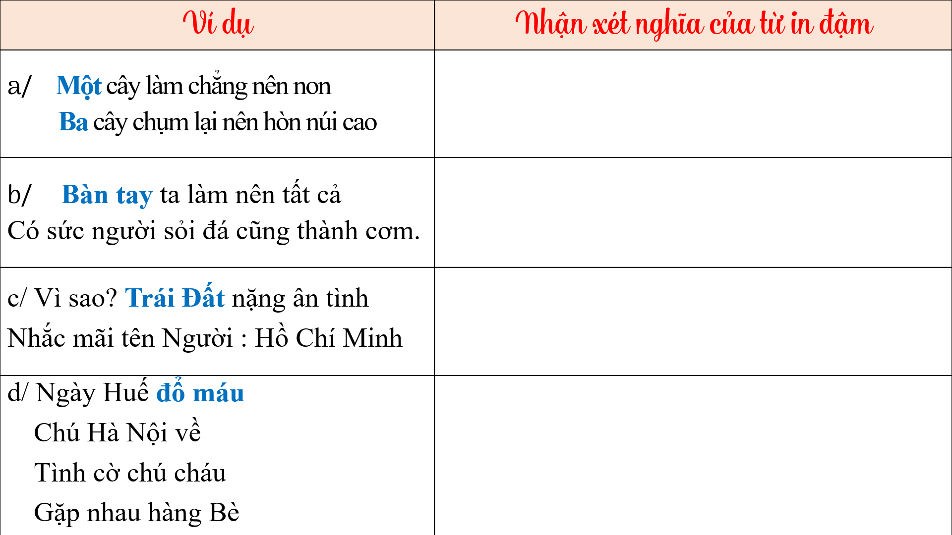
PHIẾU HỌC TẬP SỐ 2

Slide 22
Ví dụ | Nhận xét nghĩa của từ in đậm
a/ Một cây làm chẳng nên non Ba cây chụm lại nên hòn núi cao
b/ Bàn tay ta làm nên tất cả Có sức người sỏi đá cũng thành cơm.
c/ Vì sao? Trái Đất nặng ân tình Nhắc mãi tên Người : Hồ Chí Minh
d/ Ngày Huế đổ máu Chú Hà Nội về Tình cờ chú cháu Gặp nhau hàng Bè
* Một = số ít ; Ba = số nhiều
* Một và ba là cái cụ thể, hoán dụ cho cái trừu tượng là ít và nhiều
* Bày tay là bộ phận (công cụ đắc lực của người lao động) dùng chỉ người lao động
* Trái đất (vật chứa đựng) là nơi sinh sống của con người, được dùng thay cho nhân loại nói chung (vật bị chứa đựng)
* Đổ máu là dấu hiệu của chiến tranh, chỉ sự hi sinh, mất mát

Slide 23
CÁC KIỂU HOÁN DỤ
Lấy từ ngữ, đặc điểm chỉ bộ phận để chỉ toàn thể : Quan hệ bộ phận – toàn thể
Lấy từ ngữ chỉ dấu hiệu của sự vật để gọi sự vật: Quan hệ sự vật – dấu hiệu
Lấy từ ngữ chỉ cái cụ thể để chỉ cái trừu tượng: Quan hệ cụ thể - trừu tượng
Lấy từ ngữ chỉ vật chứa để nói vật được chứa : Quan hệ vật chứa – vật được chứa

Slide 24
II.
Luyện tập

Slide 25



Slide 26

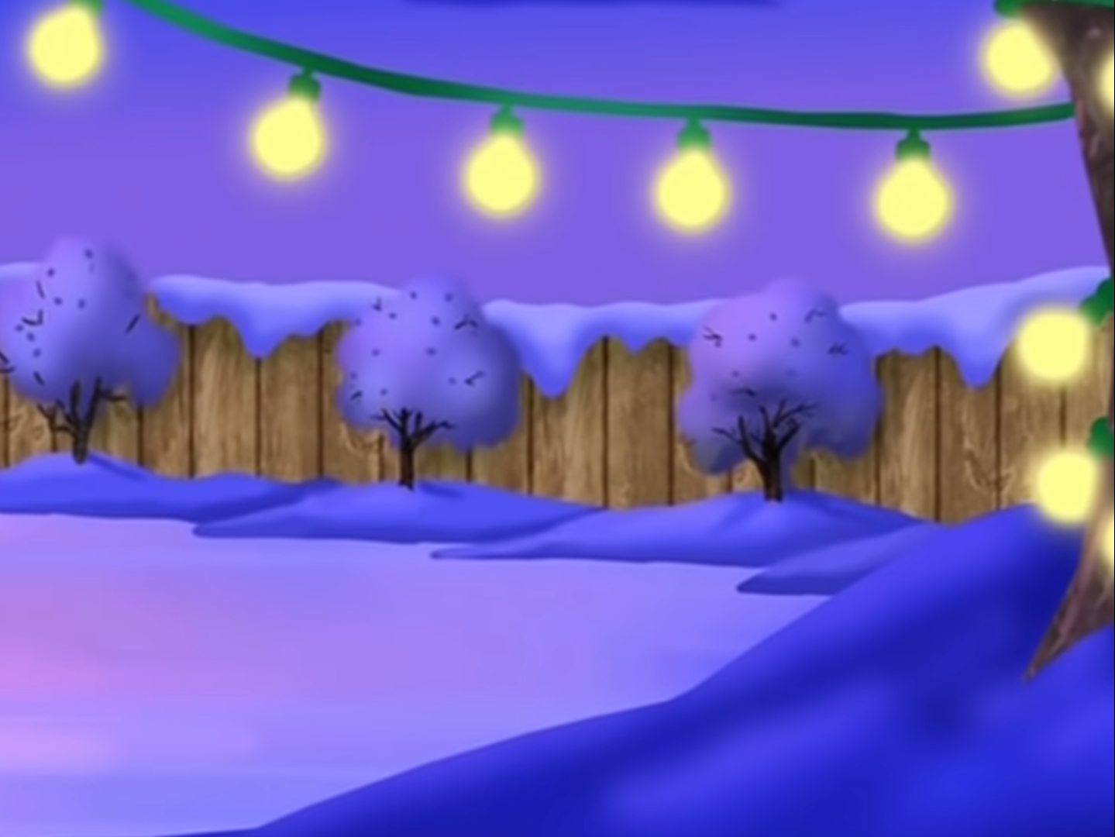






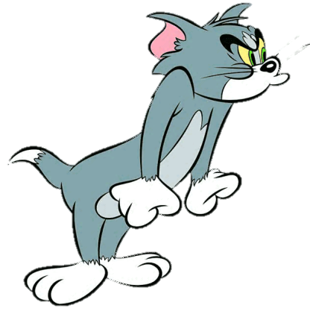
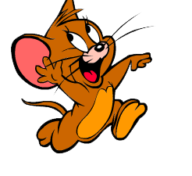

Slide 27
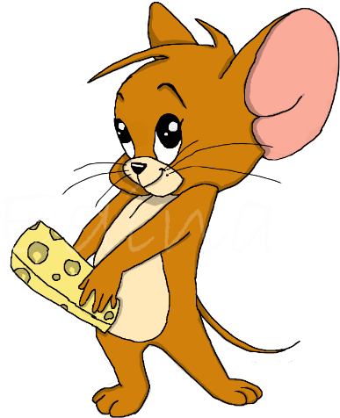
Giải thích nghĩa hoán dụ của từ in đậm trong câu sau: “Suốt một đời người, từ thuở lọt lòng trong chiếc nôi tre, đến khi nhắm mắt xuôi tay, nằm trên giường tre, tre với mình, sống có nhau, chết có nhau, chung thủy.”
Nhắm mắt xuôi tay: nói đến cái chết
Notes:
Bấm vào choột / mèo để về trang game

Slide 28
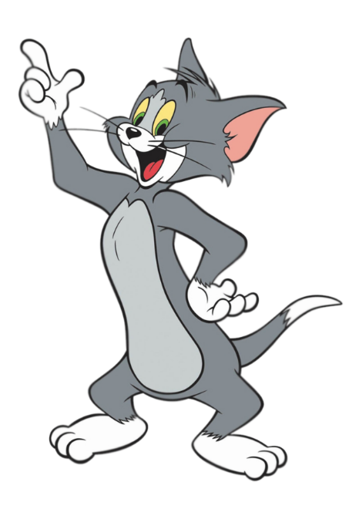
Giải thích nghĩa hoán dụ của từ in đậm trong câu sau: “Tre giữ làng, giữ nước, giữ mái nhà tranh, giữ đồng lúa chín.”
Mái nhà tranh, đồng lúa chín: chỉ quê hương, làng mạc, ruộng đồng nói chung

Slide 29
Giải thích nghĩa hoán dụ của từ in đậm trong câu sau: “Thị thơm thị giấu người thơm
Chăm làm thì được áo cơm cửa nhà.”
Áo cơm cửa nhà: Nói đến của cải vật chất, những thứ tốt đẹp mà người tốt, hiền lành xứng đáng được hưởng

Slide 30
Giải thích nghĩa hoán dụ của từ in đậm trong câu sau: “Áo chàm đưa buổi phân li
Cầm tay nhau biết nói gì hôm nay.”
Áo chàm: chỉ người dân Việt Bắc (vì áo chàm là trang phục đặc trưng của người dân Việt Bắc)

Slide 31
Chỉ ra BPTT được sử dụng trong câu sau và nêu tác dụng:
“Đời cha ông với đời tôi
Như con sông với chân trời đã xa.”
- BPTT so sánh, ví khoảng cách giữa “Đời cha ông với đời tôi” cũng xa như “con sông với chân trời”
- Tác dụng: Tác giả muốn diễn tả ý: Giữa các thế hệ luôn có những khoảng cách, nhưng cũng có sợi dây kết nối

Slide 32
Chỉ ra BPTT được sử dụng trong câu sau và nêu tác dụng: “Gậy tre, chông tre chống lại sắt thép của quân thù. Tre xung phong vào xe tăng, đại bác.”
- BPTT nhân hóa: gậy tre, chông tre chống lại ; xung phong
- Tác dụng: Tăng tính gợi hình, gợi cảm, làm cho câu văn thêm sinh động, hấp dẫn đồng thời nhấn mạnh vai trò và phẩm chất cao quý của cây tre: tre cũng có những hành động và đức tính giống con người

Slide 33

Đặt câu có phép hoán dụ tương ứng với hình sau:
Hoa học trò là loài hoa đẹp, gắn liền với tuổi thơ của mỗi chúng ta.

Slide 34
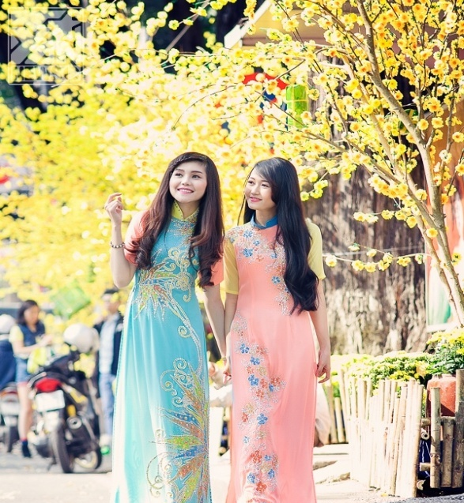
Đặt câu có phép hoán dụ tương ứng với hình sau:
Những áo dài thướt tha xuống phố du xuân.

Slide 35
Những dòng thơ: “Đẽo cày theo ý người ta / Sẽ thành khúc gỗ chẳng ra việc gì” gợi cho em liên tưởng đến thành ngữ nào? Giải thích ngắn gọn ý nghĩa của thành ngữ đó.
Thành ngữ “Đẽo cày giữa đường”: Những người không độc lập, không có chính kiến riêng, luôn bị tác động và thay đổi theo ý kiến người khác thì làm việc gì cũng không đạt được kết quả

Slide 36
“Tre già măng mọc” là một thành ngữ quen thuộc. Dựa vào bài “Cây tre Việt Nam”, hãy nêu cách hiểu của em về thành ngữ này.“
Thể hiện sự tiếp nối giữa thế hệ trước với thế hệ sau

Slide 37
Bài tập về nhà
Viết một đoạn văn ngắn (6-8 câu) miêu tả vẻ đẹp quê hương em, trong đoạn văn có sử dụng phép hoán dụ (gạch chân dưới phép hoán dụ).
Soạn bài : Viết: Tập làm một bài thơ lục bát – Viết đoạn văn thể hiện cảm xúc về một bài thơ lục bát.

Slide 38
Chúc các em học tốt!

